Slide 1

Шохин Егор Павлович группа 2306
Тема выпускной квалификационной работы:
«Интерактивная карта университета с отображением расписания занятий по аудиториям»
Цель
разработка интерактивной карты университета с отображением расписания занятий по аудиториям.
Задачи
Исследование существующих решений;
Разработка схемы базы данных;
Разработка веб-страницы с картой;
Интеграция базы данных с веб-страницей.

Slide 2
Исследование направлений разработки
 | Google maps | Yandex карты | 2ГИС
Детализация «здания» | 3 | 4 | 5
Справочная информация | 5 | 3 | 4
Интерфейс | 3 | 4 | 5
API | 5 | 3 | 4
Сумма | 16 | 14 | 18

Slide 3
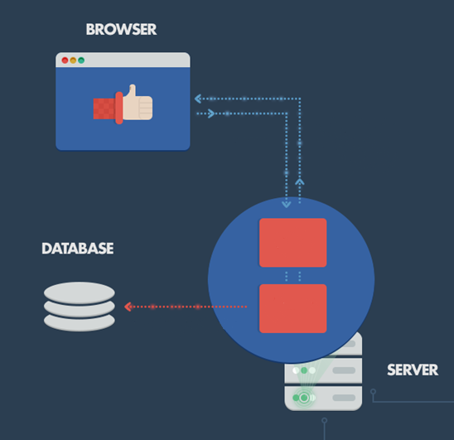
Архитектура
Request
Response
HTML + SVG
Node.js
Message
queue
MySQL

Slide 4
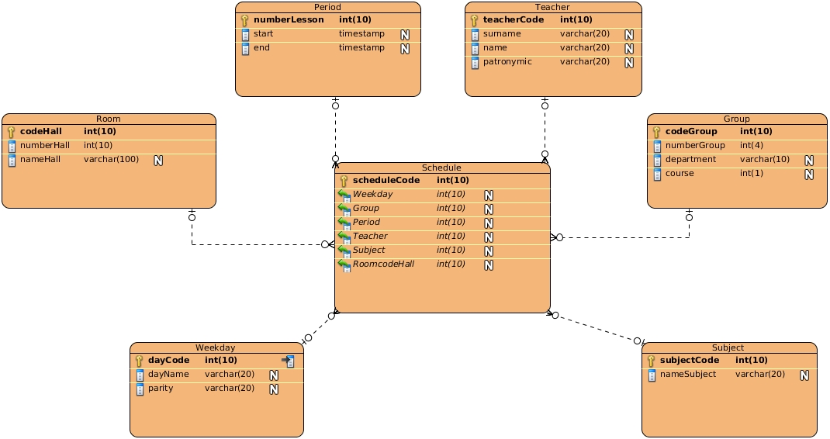
Структура базы данных

Slide 5
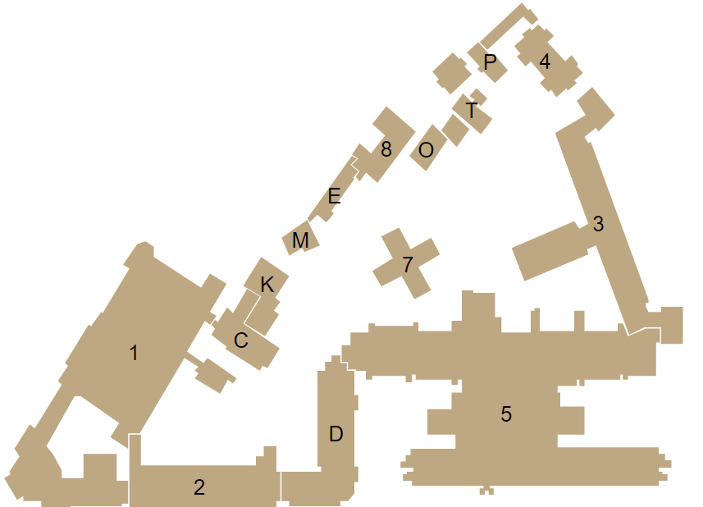
Схема университета

Slide 6
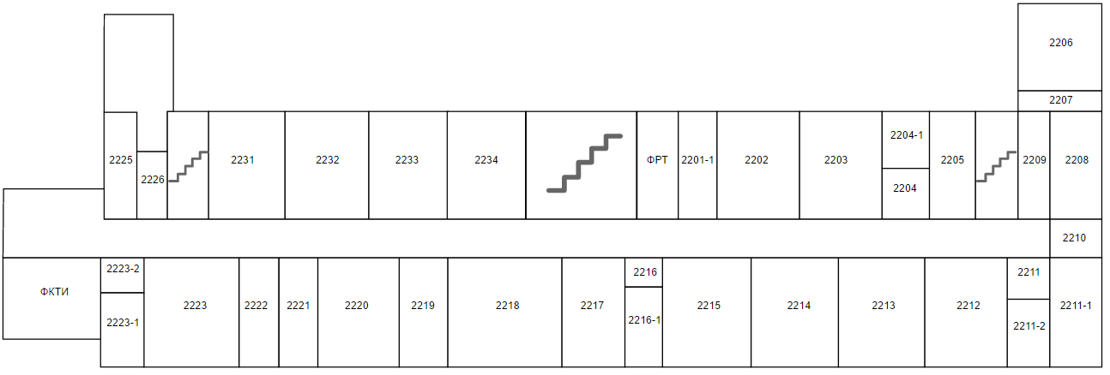
Схема этажа

Slide 7
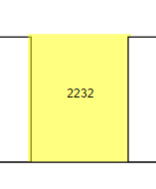
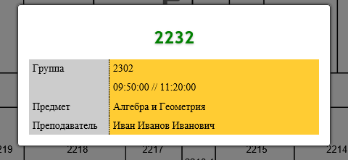
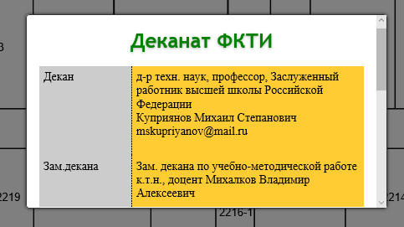
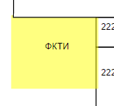
Запрос данных с базы данных и файла

Slide 8
Используемые технологии
Приложение для управления проектами – Trello;
Система контроля версий – Git;
Платформа для работы с сетью и диском – NodeJS;
Сценарный язык программирования – JavaScript;
СУБД – MySQL;
Векторный формат изображений – SVG;
Язык описания внешнего вида документа – CSS;
Язык разметки веб-документов – HTML;
ПО для графического дизайна – CorelDraw;
Case-средство – Visual Paradigm.

Slide 9
Результаты
Разработана схема базы данных «Расписание»;
Создана веб-страница, на которой отображается карта;
Произведена интеграция базы данных с веб-страницей.
Результаты: kel.osll.ru
Исходный код: github.com/egorsh0/svg-map

Slide 10
Направления развития
реализация поддержки дополнительных корпусов и этажей;
переход программы на мобильные платформы;
добавление поиска и прокладывания маршрута между объектами.

